Slide 1
Le développement côté client avec JavaScript
Module 6 - Les bases d’Angular

Slide 2
Objectifs
Les bases d’Angular
Maîtriser l’architecture d’Angular
Être capable de créer une application Angular standard

Slide 3





Historique
Les bases d’Angular
2010 :
Client riche
Expérience utilisateur
Basé sur JavaScript
2016 :
Refonte totale
Basé sur TypeScript
Concurrents :
Base de

Slide 4

Angular CLI
Les bases d’Angular
Créer les projets
Gérer les dépendances
Construire les applications
Tester les applications…
https://github.com/angular/angular-cli
Notes:
https://github.com/angular/angular-cli

Slide 5

Installation d’Angular CLI
Les bases d’Angular
Installation globale
Notes:
Pour avoir la dernière version de npm, il faut exécuter la commande : npm –g install npm@latest
Angular dépend de packages accessibles au travers de npm.
Le principal élément est Angular CLI (command line interface) un outil permettant de créer des projets angular, de les tester et de gérer leur dépendances.
Installation globale sur le poste pour l’ensemble des projets.
Si –g n’est pas précisé, l’installation ne se fait que pour le répertoire courant.

Slide 6
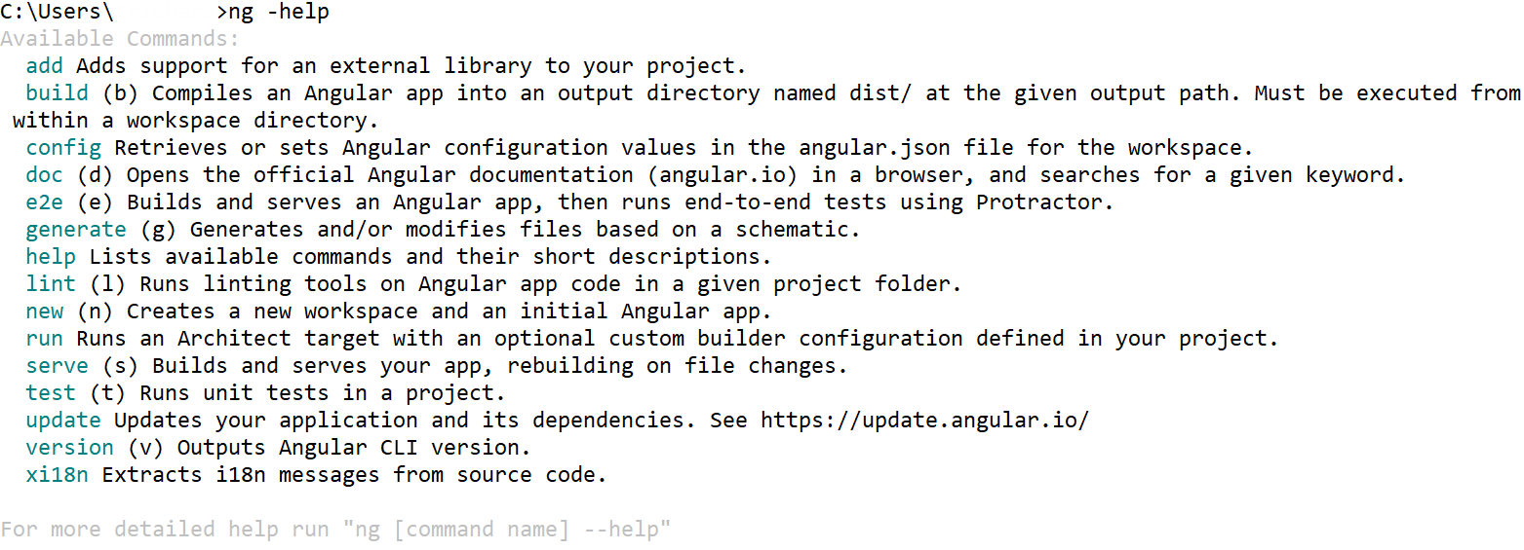
Les commandes d’Angular CLI
Les bases d’Angular
Notes:
Angular CLI est utilisable au travers de la commande « ng ».
Voici les options disponibles pour cette commande en tapant « ng –help ».
Observez notamment les options : build, generate, new et serve. Ce seront les principales commandes utilisées pendant ce cours.

Slide 7
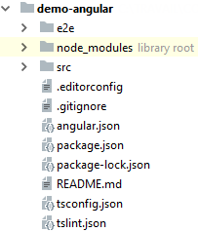
Créer et exécuter un projet
Les bases d’Angular
Créer un projet
Exécuter un projet
http://localhost:4200
Notes:
Angular CLI est utilisable au travers de la commande « ng ».
Voici les options disponibles pour cette commande en tapant « ng –help ».
Observez notamment les options : build, generate, new et serve. Ce seront les principales commandes utilisées pendant ce cours.

Slide 8
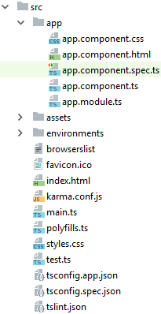
Organisation d’un projet
Les bases d’Angular
Test end-to-end
Modules disponibles
Sources
Notes:
E2e : test end to end ou de bout en bout en français. Permet de s’assurer que l’application fonctionne du point de vue de l’utilisateur. Nous n’aborderons pas ce sujet dans le cadre de ce cours.

Slide 9
Les bases d’Angular
Notes:
ng new demo-angular
? No
? CSS
Attendre…
Projet créé!
Ensuite ouvrir le projet avec WebStorm.

Slide 10
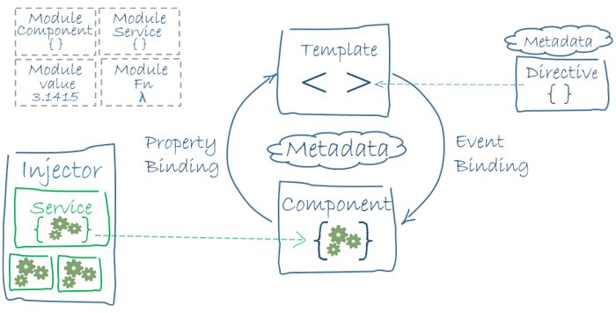
Architecture générale
Les bases d’Angular
https://angular.io/guide/architecture
Notes:
Maintenant que l’environnement de travail est opérationnel, concentrons-nous sur le fonctionnement d’une application angular.
Un peu de vocabulaire pour commencer!

Slide 11
Les modules
Les bases d’Angular
import { BrowserModule } from '@angular/platform-browser'; import { NgModule } from '@angular/core'; import { AppComponent } from './app.component'; @NgModule({ declarations: [ AppComponent ], imports: [ BrowserModule ], providers: [], bootstrap: [AppComponent] }) export class AppModule { }
Notes:
Maintenant que l’environnement de travail est opérationnel, concentrons-nous sur le fonctionnement d’une application angular.
Un peu de vocabulaire pour commencer!
BrowserModule : Exports required infrastructure for all Angular apps. Included by defaults in all Angular apps created with the CLI new command. Re-exports CommonModule and ApplicationModule, making their exports and providers available to all apps.
NgModule : An NgModule is a class marked by the @NgModule decorator. @NgModule takes a metadata object that describes how to compile a component's template and how to create an injector at runtime. It identifies the module's own components, directives, and pipes, making some of them public, through the exports property, so that external components can use them. @NgModule can also add service providers to the application dependency injectors.

Slide 12
Les composants et templates
Les bases d’Angular
Composant
Template
@Component({ selector: ‘balise-perso', templateUrl: ‘./pageHTMLAssociée.html', styleUrls: [‘./fichierCSSAssocié.css'] }) export class MonComposant { }
<div> <h1> Un contenu HTML
relié aux variables
et méthodes du composant
</h1> </div>
Notes:
Ce sont les éléments centraux. Il est possible de développer une application en utilisant que des composants et des templates.

Slide 13
La liaison de données
Les bases d’Angular
La liaison unidirectionnelle (one-way binding)
Composant vers template
Interpolation
Liaison par propriété (property binding)
Template vers composant
Liaison par événement (event binding)
La liaison bidirectionnelle (two-way binding)
Notes:
La liaison de données est donc un sujet incontrounable.
Il existe différents mécanismes de liaison pour différentes situations.

Slide 14
L’interpolation
Les bases d’Angular
{{valeur}}
Syntaxe :
Caractéristiques :
Instruction TypeScript valide
Affichable
Peut faire référence aux variables et méthodes du composant
@Component({...}) export class MonComposant { valeur: string; }
<p> {{valeur}} </p>
Liaison unidirectionnelle
composant vers template

Slide 15
La liaison par propriété
Les bases d’Angular
<...[propriété]="valeur"/>
Syntaxe :
Caractéristiques :
La propriété est une propriété HTML ou Angular
La valeur est une instruction TypeScript valide
Affichable
Peut faire référence aux variables et méthodes du composant
@Component({...}) export class MonComposant { valeur: string; }
<p> <input [value]="valeur"/> </p>
Liaison unidirectionnelle
composant vers template
Notes:
Nous verrons plus tard les propriétés Angular pouvant exister

Slide 16
La liaison par événement
Les bases d’Angular
<...(événement)="méthode"/>
Syntaxe :
Caractéristiques :
La méthode est disponible sur le composant
@Component({...}) export class AppComponent { public onClick(): void { //traitement } }
<button (click)="onClick()">
Cliquer
</button>
Liaison unidirectionnelle
template vers composant

Slide 17
La liaison bidirectionnelle
Les bases d’Angular
<...[(ngModel)]="variable"/>
Syntaxe :
Import :
import { FormsModule} from '@angular/forms'; @NgModule({ imports: [...,FormsModule]}) export class AppModule { }
@Component({...}) export class MonComposant { valeur: string; }
<input
type="text"
[(ngModel)]="valeur"/>
Liaison bidirectionnelle

Slide 18
Les bases d’Angular
Notes:
Commencer par monter le fonctionnement du composant créer par défaut sans rien modifier.
Ensuite faire des exemples pour chaque type de liaison.

Slide 19
Les vues
Les bases d’Angular
Représentation graphique
Représentation par composants
Composant racine
En-tête
Menu
Contenu
Composant
en-tête
Composant
menu
Composant
contenu
Contenu enfant
Composant
contenu enfant
Notes:
Nécessiter de faire communiquer les composants entre-eux!

Slide 20
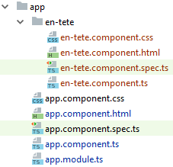
Créer un nouveau composant
Les bases d’Angular
import { BrowserModule } from '@angular/platform-browser'; import { NgModule } from '@angular/core'; import { FormsModule} from '@angular/forms'; import { AppComponent } from './app.component'; import { EnTeteComponent } from './en-tete/en-tete.component'; @NgModule({ declarations: [ AppComponent, EnTeteComponent ], imports: [ BrowserModule, FormsModule ], providers: [], bootstrap: [AppComponent] }) export class AppModule { }

Slide 21
Intégrer un composant dans un autre composant
Les bases d’Angular
Composant enfant
La classe TypeScript
Le template HTML
Composant parent
La classe TypeScript
Le template HTML
@Component({ selector: 'app-en-tete', ... }) export class EnTeteComponent { ... }
@Component({ selector: 'app-root', ... }) export class AppComponent { }
<p> Bonjour depuis le composant enfant </p>
<!--Référence au composant enfant :--> <app-en-tete></app-en-tete> <!--...-->

Slide 22
Passer des paramètres entre composants
Les bases d’Angular
Déclaration d’un paramètre
Variable membre du composant enfant
Variable annotée avec
Passage du paramètre
@Input()
<app-en-tete [parametre]="'VALEUR PASSEE EN PAREMETRE'"></app-en-tete> <app-en-tete [parametre]="instruction TypeScript valide"></app-en-tete>

Slide 23
Les bases d’Angular
Notes:
Commencer par monter le fonctionnement du composant créer par défaut sans rien modifier.
Ensuite faire des exemples pour chaque type de liaison.

Slide 24
Les directives
Les bases d’Angular
Disponibles sur le template
Adaptent l’affichage au contexte
Deux groupes de directives
Les directives structurelles
Les directives par attributs

Slide 25
Directives structurelles
Les bases d’Angular
Modifient la structure d’un document
*ngIf
<p *ngIf="instruction TypeScript retournant un booléen"> Affichage conditionné de la balise p. </p>
Notes:
Combinaison possible d’un NgIf et d’un NgFor.

Slide 26
Directives structurelles
Les bases d’Angular
Modifient la structure d’un document
*ngForOf
<p *ngFor="let t of tableau"> Répétition de la balise p autant de fois que d'éléments dans le tableau.
Elément courant : {{t}} </p>
Notes:
Combinaison possible d’un NgIf et d’un NgFor.

Slide 27
Directives structurelles
Les bases d’Angular
Modifient la structure d’un document
ngSwitch
<ul [ngSwitch]="maVariable"> <li *ngSwitchCase="'valeur'">un contenu</li> <li *ngSwitchDefault>un autre contenu</li> </ul>
Notes:
Combinaison possible d’un NgSwitch et d’un NgFor.

Slide 28
Directives par attributs
Les bases d’Angular
Modifient les caractéristiques des éléments du DOM
ngModel
Composant
Template
valeur: string;
<input type="text" [(ngModel)]="valeur"/>
Notes:
ngModel est une directive.
Elle est utilisé pour la liaison bi-directionnelle.
Je vous renvoie sur la vidéo traitant des liaisons de données pour en savoir plus.

Slide 29
Directives par attributs
Les bases d’Angular
Modifient les caractéristiques des éléments du DOM
ngClass
Fichier CSS
Composant
Template
.classe1{ color: red;} .classe2{ font-size: xx-large;}
classesAUtiliser: any = {'classe1': true, 'classe2’: false};
<div [ngClass]="classesAUtiliser"> Du contenu </div>

Slide 30
Directives par attributs
Les bases d’Angular
Modifient les caractéristiques des éléments du DOM
ngStyle
Composant
Template
stylesAUtiliser: any = { 'font-style': true ? 'italic' : 'normal', 'font-weight': false ? 'bold' : 'normal' };
<div [ngStyle]="stylesAUtiliser"> Du contenu </div>

Slide 31
Les bases d’Angular

Slide 32
Les pipes
Les bases d’Angular
Formatage des données pour l’affichage
Pipes date et uppercase
Pipes disponibles
<p>Aujourd'hui : {{aujourdhui | date}}</p> <p>Aujourd'hui : {{aujourdhui | date:'dd/MM/yyyy'}}</p> <p>Aujourd'hui : {{aujourdhui | date:'dd MMMM yyyy' | uppercase}}</p>
https://angular.io/api?type=pipe

Slide 33
Les bases d’Angular

Slide 34
Les bases d’Angular

Slide 35
Les services
Les bases d’Angular
Les composants sont des contrôleurs frontaux
Interfaces
Actions utilisateurs
Les services gèrent les traitements métier
Récupération d’informations sur le serveur
Authentification
Validation
Log
…
Objectif
Augmenter la modularité
Notes:
Les composants sont des contrôleurs frontaux.
Ils ne gèrent l’interface et les actions utilisateurs.

Slide 36

Créer et référencer un service
Les bases d’Angular
import { Injectable } from '@angular/core'; @Injectable({ providedIn: 'root' }) export class ReglesMetiersService { constructor() { } }
Service référencé pour l’ensemble de l’application
Une instance unique
Notes:
Par défaut crée le service dans le répertoire src/app.
Si on veut qu’il le crée autre part (src/app/services), il faut se positionner sur ce répertoire pour exécuter la commande.
Un service n’est pas créé par le développeur. Angular l’injecte lorsque c’est nécessaire.
C’est pourquoi l’annotation @Injectable est présente.
L’attribut providedIn permet de définir le fournisseur (provider) de services associés.
Ici, le fournisseur est ‘root’.
Dans ce cas de figure, le service est disponible sur pour l’ensemble des composants et des services de votre application.
Il n’y aura qu’une seule instance de ce service disponible et partagée par l’ensemble des éléments en ayant besoin.

Slide 37
Créer et référencer un service
Les bases d’Angular
import { ReglesMetiersService} from './services/regles-metiers.service'; @NgModule({ declarations: [ AppComponent, EnTeteComponent],
providers: [ReglesMetiersService]
... }) export class AppModule { }
Service référencé pour l’ensemble du module
Une instance unique
Notes:
Dans ce cas de figure, une unique instance de ce service est disponible pour l’ensemble des composants associée à ce module.

Slide 38
Créer et référencer un service
Les bases d’Angular
import {Component, Input, OnInit} from '@angular/core'; import {ReglesMetiersService} from '../services/regles-metiers.service'; @Component({ ... providers: [ReglesMetiersService] }) export class MonComponent implements OnInit {
Service référencé pour le composant seulement
Une instance pour chaque instance du composant
Notes:
Dans ce cas de figure, une unique instance de ce service est disponible pour l’ensemble des composants associée à ce module.

Slide 39
Injecter et utiliser un service
Les bases d’Angular
Injection dans le constructeur
D’un composant
D’un autre service
constructor(private reglesMetiersService: ReglesMetiersService) { } uneMethode() { this.reglesMetiersService.uneMethodeDuService(); }
Notes:
C’est angular qui crée et gère les instances des services.
Il suffit de l’injecter dans le contructeur

Slide 40
Les bases d’Angular

Slide 41
Programmation réactive
Les bases d’Angular
Ou comment améliorer la communication entre les éléments ?
En-tête
Menu
Zone d’affichage
Composant
Service
Notification
mise à jour
Zone de saisie
Composant
validation
validation
Observateur / Observable

Slide 42
RxJS
Les bases d’Angular
Basé sur RxJS (Reactive Extensions for JavaScript)
Programmation asynchrone
Propagation des changements
EventEmitter : l’observable
Subscription : l’observateur
Notes:
L’écoute dure dans le temps à l’inverse des promesses qui sont à usage unique.

Slide 43
Mise en œuvre
Les bases d’Angular
Observable
export class MonObservableService { private datas: string[] = ['info1', 'info2']; public dataEmetteur: EventEmitter<string[]> = new EventEmitter(); constructor() { } public notifier(): void { this.dataEmetteur.emit(this.datas.slice()); } ajouter(valeur: string) { this.datas.push(valeur); this.notifier(); } }
Observateur
export class MonObservateurComponent implements OnInit, OnDestroy { tableau: string[]; constructor(private reglesMetierService: ReglesMetierService) {} ngOnInit(): void { this.reglesMetierService.dataEmetteur.subscribe((infos) => this.tableau = infos); } ngOnDestroy(): void { this.reglesMetierService.dataEmetteur.unsubscribe(); } }

Slide 44
Les bases d’Angular

Slide 45
Formulaire côté template
Les bases d’Angular
Créer un formulaire classique
<form> <div class="form-group"> <label class="center-block">Nom:</label> <input class="form-control" type="text"/> </div> <div class="alert alert-danger"> Le nom est obligatoire
</div> <button type="submit" class="btn-success"> Enregistrer </button> </form>

Slide 46
Formulaire côté template
Les bases d’Angular
Nommer le formulaire
<form [formGroup]="angularForm"> <div class="form-group"> <label class="center-block">Nom:</label> <input class="form-control" type="text"/> </div> <div class="alert alert-danger"> Le nom est obligatoire
</div> <button type="submit" class="btn-success"> Enregistrer </button> </form>

Slide 47
Formulaire côté template
Les bases d’Angular
Nommer les zones de saisie
<form [formGroup]="angularForm"> <div class="form-group"> <label class="center-block">Nom:</label> <input class="form-control"
formControlName="nom"
type="text"/> </div> <div class="alert alert-danger"> Le nom est obligatoire
</div> <button type="submit" class="btn-success"> Enregistrer </button> </form>

Slide 48
Formulaire côté template
Les bases d’Angular
Adapter l’affichage
<form [formGroup]="angularForm"> <div class="form-group"> <label class="center-block">Nom:</label> <input [ngClass]="{'form-control': true,
'is-invalid': nomInvalide()}"
formControlName="nom"
type="text"/> </div> <div *ngIf="nomInvalide()" class="alert alert-danger"> Le nom est obligatoire
</div> <button type="submit" class="btn-success" [disabled]="problemeValidation()"> Enregistrer </button> </form>

Slide 49
Formulaire côté composant
Les bases d’Angular
Écrire le comportement
import {FormBuilder, FormGroup, Validators} from '@angular/forms’;
@Component({...}) export class FormulaireComponent {
angularForm: FormGroup;
constructor(private formBuilder: FormBuilder) { this.creerFormulaire(); }
private creerFormulaire() { this.angularForm = this.formBuilder.group({ nom: ['', Validators.required] }); }
public nomInvalide(): boolean { return this.angularForm.controls.nom.invalid &&
(this.angularForm.controls.nom.dirty ||
this.angularForm.controls.nom.touched); }
public problemeValidation(): boolean { return this.angularForm.pristine || this.angularForm.invalid; }
}

Slide 50
Les bases d’Angular

Slide 51
Les bases d’Angular

Slide 52
Navigation / Routage
Les bases d’Angular
Single Page Application
Plusieurs vues
En-tête
En-tête
Menu
Contenu A
Menu
Contenu B
/url
Il ne faut pas un rechargement complet de la page

Slide 53
Navigation / Routage
Les bases d’Angular
En-tête
Menu
Conteneur
pour le routage
(router outlet)
/contenuA
/contenuB
Contenu A
Contenu B

Slide 54
Navigation / Routage
Les bases d’Angular
Définir la zone modifiable dans le template
<app-en-tete></app-en-tete> <app-menu></app-menu>
<app-contenu-a></app-contenu-a> <router-outlet></router-outlet>

Slide 55
Navigation / Routage
Les bases d’Angular
Définir l’URL racine
<!doctype html> <html lang="en"> <head> <base href="/"> ...
</head> <body> <app-root></app-root> </body> </html>
index.html

Slide 56
Navigation / Routage
Les bases d’Angular
Définir les routes et les composants associés
import {RouterModule, Routes} from '@angular/router’; ...
const appRoutes: Routes = [ {path: 'contenuA', component: ContenuAComponent}, {path: 'contenuB', component: ContenuBComponent}, {path: '', redirectTo: '/contenuA', pathMatch: 'full'}, {path: '**', component: InconnuComponent} ];
@NgModule({
... imports: [ RouterModule.forRoot( appRoutes ) ] }) export class AppModule { }
app.module.ts

Slide 57
Navigation / Routage
Les bases d’Angular
Naviguer au travers de liens
<a routerLink="/contenuA">Contenu A</a> <a routerLink="/contenuB">Contenu B</a>

Slide 58
Navigation / Routage
Les bases d’Angular
Naviguer programmatiquement
export class ContenuBComponent { constructor(private router: Router) { } onClickRetour() { this.router.navigate(['/contenuA']); } }

Slide 59
Navigation / Routage
Les bases d’Angular
Gérer les URL paramétrables
Définir la route
Définir les liens
Lire le paramètre
const appRoutes: Routes = [...,{path: 'detail/:id', component: DetailComponent}];
<a routerLink="/detail/1">Détail 1</a> <a routerLink="/detail/{{idDetail}}">Détail {{idDetail}}</a>
this.router.navigate(['/detail', this.idDetail]);
export class DetailComponent implements OnInit { identifiantRecu: number; constructor(private route: ActivatedRoute) { } ngOnInit() {this.identifiantRecu = +this.route.snapshot.paramMap.get('id');} }

Slide 60
Les bases d’Angular

Slide 61
Les services web REST
Les bases d’Angular
Interroger un serveur HTTP
Injection d’un objet HttpClient
Traitement asynchrone
import {HttpClient} from '@angular/common/http'; export class CrudHttpService { constructor(private http: HttpClient) { } }
Observable<any>

Slide 62
Les services web REST
Les bases d’Angular
Réalisation d’une requête de type GET
Utilisation
public obtenir(): Observable<any> { return this.http.get("http://localhost:8080/infos"); }
this.crudHttpService.obtenir() .subscribe( (value)=>this.datas=value, (error)=>console.log("Erreur: " +error), ()=>console.log("Fin")) ;

Slide 63
Les services web REST
Les bases d’Angular
Réalisation d’une requête de type POST
Utilisation
public ajouter(data: any): Observable<any>
{ return this.http.post("http://localhost:8080/infos",data); }
this.crudHttpService.ajouter("des infos").subscribe();

Slide 64
Les services web REST
Les bases d’Angular
Traitement des données avant restitution
Subject : observateur et observable
//Création d’un subject var sujet : Subject<any> = new Subject<any>();
//Observation d'un subject (c'est un observable) sujet.subscribe((value) => console.log("Le sujet me dit : " + value), (error) => console.log("Erreur : " + error), ()=>console.log("Fin de l'écoute"));
//On lui envoie des données (c'est un observateur) sujet.next("bonjour tout le monde"); sujet.complete();

Slide 65
Les services web REST
Les bases d’Angular
Évolution d’une requête de type GET
public obtenir(): Observable<string[]> { var sujet : Subject<string[]> = new Subject<string[]>(); this.http
.get<string[]>("http://localhost:8080/infos") .subscribe( (tab) =>{
tab.forEach((value, index) => tab[index]=tab[index].toUpperCase()); sujet.next(value)
}, (error)=>sujet.error(error), () => sujet.complete()
); return sujet; }

Slide 66
Les bases d’Angular

Slide 67
Les bases d’Angular

Slide 68
Conclusion
Les bases d’Angular
Vous connaissez les fondementaux d’Angular :
Les composants
Les templates
Les pipes
Les directives
Les services
La gestion des formulaires
La navigation et le routage
L’usage des services web REST

